Slide 1
ヘクサチェス Hexchess
ゲーム企画・シナリオ二年 タンカ

Slide 2
概要
キャチコピー：限られてる場所を奪い合い、生き残る。
ゲームジャンル：ボードゲーム
プレイ人数：2人～6人
制作体制：個人制作

Slide 3
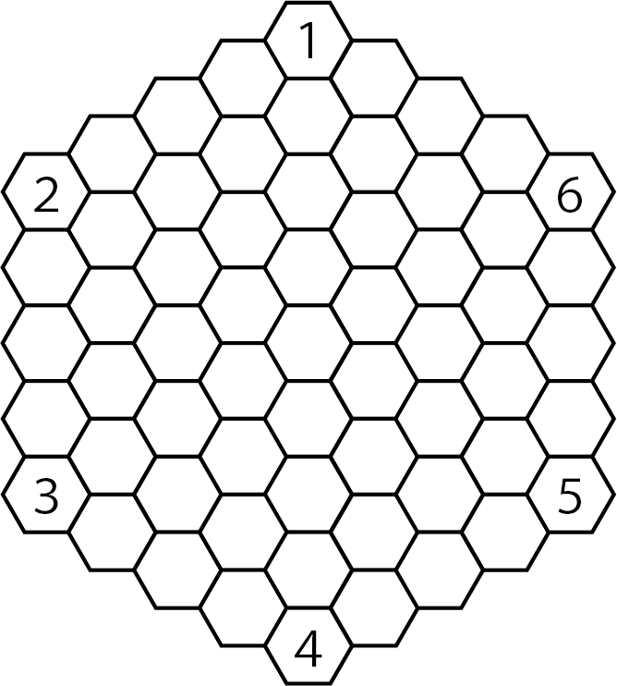
ゲームルール：準備
右のようなマップを作る
各頂点にプレイヤーの駒を置く
順番に行動する

Slide 4
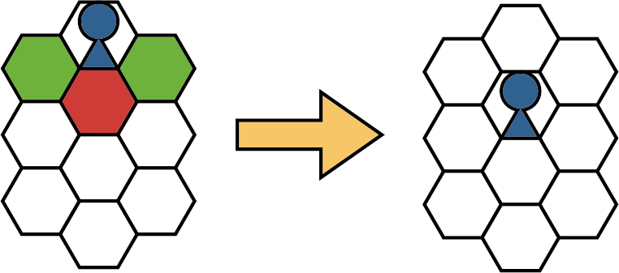
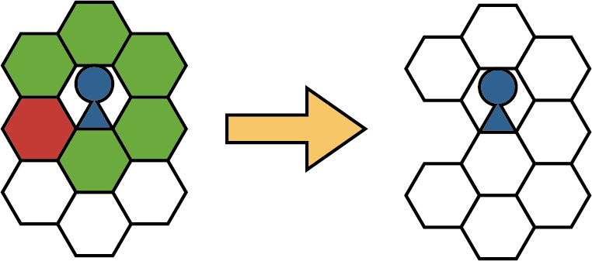
ゲームルール：行動
周りに空いているマスへ移動
周りのマスを選択して破壊

Slide 5
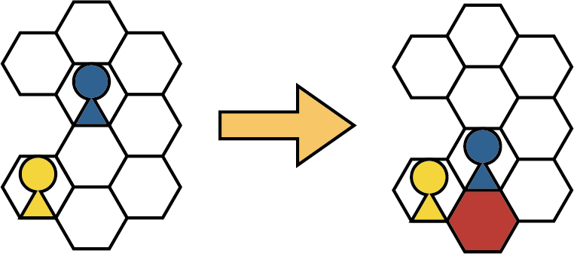
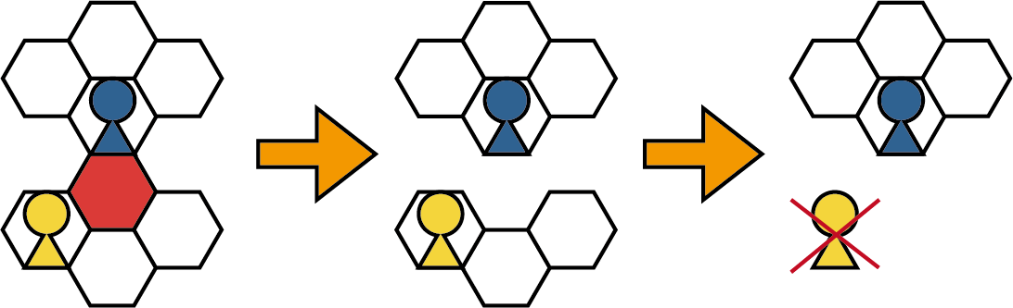
ゲームルール：勝敗
動けなくなったら負け
マップを切断して、相手を落とす

Slide 6
ご清聴ありがとうございました

